Slide 1

TRƯỜNG ĐẠI HỌC AN GIANG · KHOA CNTT
BÁO CÁO ĐỒ ÁN
LẬP TRÌNH IoT
HỆ THỐNG TƯỚI CÂY
THÔNG MINH
KẾT HỢP DỮ LIỆU THỜI TIẾT
GVHD: Huỳnh Lý Thanh Nhàn
Nhóm thực hiện: Nguyễn Trần Thùy Lam · Dư Thị Trúc Hòa
Cao Yến Khoa · Dương Tuấn Kiệt · Nguyễn Thị Hồng Ngọc
AN GIANG · 11/2026
Notes:
Kính chào giảng viên. Nhóm xin trình bày đề tài hệ thống tưới cây thông minh kết hợp dữ liệu thời tiết. Trình bày bài toán, mô hình ESP32, thuật toán và kết quả kiểm thử trên Wokwi.

Slide 2
GIỚI THIỆU
Nội dung trình bày
Từ vấn đề thực tế → thiết kế hệ thống → kiểm thử → kết luận
Bối cảnh & bài toán
Tại sao cần tưới thông minh?
01
Giải pháp & kiến trúc
Đầu vào, bộ luật và dự phòng
02
Thiết kế & lập trình
ESP32, đấu nối và Wokwi
03
Thử nghiệm & kết luận
TC1–TC7, đánh giá và mở rộng
04
IOT · HỆ THỐNG TƯỚI CÂY THÔNG MINH
02
Notes:
Bài trình bày đi theo đúng cấu trúc bốn chương trong báo cáo. Phần kiểm thử gồm năm trường hợp mô phỏng và hai tình huống với API thời tiết.

Slide 3
CHƯƠNG 1
Bối cảnh: bài toán nước trong nông nghiệp
Thiếu nước, xâm nhập mặn và nhu cầu sử dụng nước hiệu quả
> 70%
Tác động tại Đồng bằng sông Cửu Long
Hạn hán, xâm nhập mặn và thiếu nước đặt ra yêu cầu theo dõi nguồn nước và chủ động thích ứng.
Nước ngọt khai thác dùng trong nông nghiệp (FAO)
Câu hỏi trọng tâm
Khi nào đất cần tưới và khi nào nên hoãn tưới để tận dụng khả năng có mưa?
IOT · HỆ THỐNG TƯỚI CÂY THÔNG MINH
03
Notes:
FAO nêu nông nghiệp sử dụng phần lớn lượng nước ngọt khai thác. Tại Đồng bằng sông Cửu Long, hạn mặn và thiếu nước khiến bài toán sử dụng nước hiệu quả ngày càng quan trọng. Dự án đặt mục tiêu hỗ trợ ra quyết định tưới.

Slide 4
CHƯƠNG 1
Hạn chế của các cách tưới phổ biến
Dữ liệu tại chỗ và dự báo là hai thông tin bổ sung cho nhau
THỦ CÔNG
HẸN GIỜ
CẢM BIẾN
Tưới thủ công
Tưới theo lịch
Chỉ đo ẩm đất
Phụ thuộc người vận hành; khó duy trì đồng đều khi diện tích tăng.
Đến giờ là tưới, dù đất còn ẩm hoặc khu vực sắp mưa.
Biết trạng thái đất hiện tại nhưng chưa cân nhắc mưa sắp tới.
ĐỀ XUẤT: Kết hợp Soil + nhiệt độ/độ ẩm không khí + xác suất mưa dự báo
IOT · HỆ THỐNG TƯỚI CÂY THÔNG MINH
04
Notes:
Các phương pháp truyền thống có ưu điểm đơn giản nhưng thiếu dữ liệu. Bài toán của nhóm không chỉ xác định đất thiếu ẩm mà còn quyết định có nên tưới vào thời điểm này không.

Slide 5
CHƯƠNG 1
Mục tiêu và phạm vi của đề tài
Bộ luật đa điều kiện trên ESP32 – kiểm chứng bằng mô phỏng
MÔ HÌNH TƯỚI TỰ ĐỘNG DÙNG CẢM BIẾN VÀ DỮ LIỆU THỜI TIẾT
01 · Thu thập
02 · Ra quyết định
Độ ẩm đất giả lập, DHT22, xác suất mưa.
Ngưỡng linh hoạt; 4 nhánh ưu tiên.
03 · Chấp hành
04 · Kiểm thử
Relay/LED mô phỏng bơm, Servo mô phỏng van.
5 trường hợp MANUAL + 2 trường hợp API.
Phạm vi: CHƯA đo lưu lượng nước, độ bền ngoài trời hoặc hiệu quả sinh trưởng cây.
IOT · HỆ THỐNG TƯỚI CÂY THÔNG MINH
05
Notes:
Nhóm đánh giá tính đúng đắn của thuật toán và khả năng tích hợp API bằng Wokwi. Chưa triển khai mô hình tưới vật lý hoàn chỉnh nên không khẳng định hiệu quả tiết kiệm nước định lượng.

Slide 6
CHƯƠNG 1–2
Ý tưởng giải pháp được lựa chọn
Tiếp cận IoT gọn nhẹ, dễ kiểm thử và có nguồn dữ liệu dự phòng
S
API
IF
Cảm biến tại chỗ
Dự báo trực tuyến
Điều khiển theo luật
Đọc Soil, nhiệt độ, độ ẩm không khí để xác định nhu cầu tưới.
Khai thác trường pop từ OpenWeatherMap 5 ngày / 3 giờ.
4 điều kiện ưu tiên; không phụ thuộc duy nhất vào bộ hẹn giờ.
Cơ sở nghiên cứu: Kamienski và cộng sự (2019) · García và cộng sự (2020)
IOT · HỆ THỐNG TƯỚI CÂY THÔNG MINH
06
Notes:
Phần tổng quan đặt đề tài trong bối cảnh các hệ thống tưới IoT. Nhóm chọn luật điều khiển dễ triển khai để tập trung chứng minh khả năng kết hợp dữ liệu môi trường và xác suất mưa.

Slide 7
CHƯƠNG 2
Kiến trúc tổng thể: 4 khối chức năng
Đúng cấu trúc A–D của báo cáo: đầu vào, xử lý, thời tiết và chấp hành/hiển thị
01 · ĐẦU VÀO
Biến trở Soil / Rain, DHT22
Giá trị tại chỗ và giả lập
02 · XỬ LÝ TRUNG TÂM
04 · ĐẦU RA
ESP32: ADC · Wi-Fi
Bộ luật điều khiển 4 nhánh
Relay/LED · Servo SG90
LCD2004 · Serial Monitor
03 · DỮ LIỆU MƯA
OpenWeatherMap pop (%)
Biến trở dự phòng GPIO34
Dữ liệu mưa là đầu vào cho ESP32, không phải một cơ cấu chấp hành.
IOT · HỆ THỐNG TƯỚI CÂY THÔNG MINH
07
Notes:
Theo mục 2.2.2, hệ thống gồm bốn khối: A thu thập dữ liệu, B xử lý trung tâm ESP32, C dữ liệu thời tiết và giả lập, D chấp hành và hiển thị. ESP32 nhận hai dòng thông tin đầu vào và quyết định đầu ra.

Slide 8
CHƯƠNG 2
Ba nhóm dữ liệu đầu vào
Phân biệt giá trị mô phỏng với dữ liệu dự báo thật
GPIO36 · Biến trở 1
SOIL
Không phải độ ẩm thể tích thực
ADC 0–4095 → độ ẩm tương đối 0–100%
GPIO15 · DHT22
T / H
Đọc theo chu kỳ 2000ms
Nhiệt độ (°C) và độ ẩm không khí (%RH)
API hoặc GPIO34
RAIN
Biến trở 2: MANUAL/FALLBACK
OpenWeatherMap list[0].pop × 100
IOT · HỆ THỐNG TƯỚI CÂY THÔNG MINH
08
Notes:
Phần trăm Soil trong Wokwi chỉ được quy đổi từ biến trở theo tỷ lệ, không phải cảm biến độ ẩm thể tích thực. Trường pop của OpenWeatherMap là xác suất giáng thủy dự báo, không phải lượng nước mưa.

Slide 9
CHƯƠNG 3
Thiết bị và dự toán phần cứng
BOM trong báo cáo: 11 loại linh kiện cơ bản
405.000đ
CƠ CẤU CHI PHÍ
Tổng dự toán linh kiện cơ bản
ESP32 DevKit V1
85.000đ
LCD2004 I2C
75.000đ
DHT22
60.000đ
Bơm mini DC 5V
40.000đ
Cảm biến ẩm đất dung kháng
35.000đ
Các linh kiện còn lại
110.000đ
Lưu ý: chưa gồm đầy đủ ống nước, van cơ khí, lắp đặt và kiểm chứng tải thực.
IOT · HỆ THỐNG TƯỚI CÂY THÔNG MINH
09
Notes:
Bảng dự toán theo báo cáo gồm 11 hạng mục, tổng 405 nghìn đồng. Trong mô phỏng không có bơm nước thật; nguồn điện và các bộ phận cơ khí cần đánh giá khi triển khai thực tế.

Slide 10
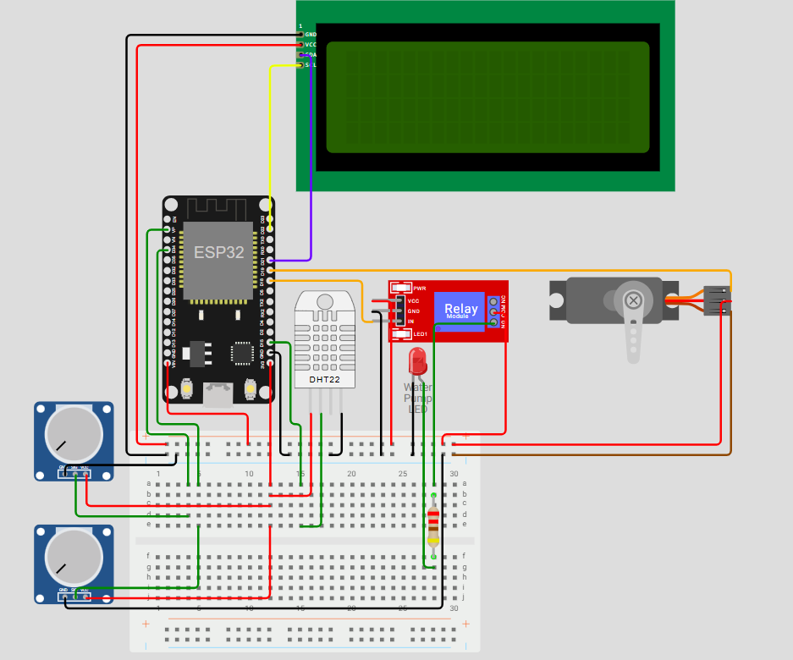
CHƯƠNG 3
Sơ đồ nối dây của mô hình Wokwi
Hình 3.1 trong báo cáo – giữ nguyên cấu hình phần cứng
ĐẦU VÀO
2 biến trở + DHT22
XỬ LÝ
ESP32 DevKit V1
ĐẦU RA
LCD2004 · Relay/LED · Servo
IOT · HỆ THỐNG TƯỚI CÂY THÔNG MINH
10
Notes:
Sơ đồ dùng ESP32 làm trung tâm; GPIO36/34 đọc hai biến trở; GPIO15 nhận DHT22; GPIO18 điều khiển Relay; GPIO19 điều khiển Servo; LCD I2C ở GPIO21/22.

Slide 11
CHƯƠNG 3
Phân bổ chân GPIO trên ESP32
Các chân và chức năng như trong mã nguồn cuối
CHÂN
GIAO TIẾP
CHỨC NĂNG
GPIO 36
ADC1
Độ ẩm đất giả lập
GPIO 34
ADC1
Xác suất mưa giả lập / FALLBACK
GPIO 15
Digital
Cảm biến DHT22
GPIO 18
Digital OUT
Relay mô phỏng bơm
GPIO 19
PWM
Servo SG90
GPIO 21
I2C SDA
LCD2004 – dữ liệu
GPIO 22
I2C SCL
LCD2004 – xung nhịp
IOT · HỆ THỐNG TƯỚI CÂY THÔNG MINH
11
Notes:
Điểm cần nhớ: các đầu vào analog dùng GPIO34 và GPIO36 thuộc ADC1; hai chân I2C là 21 và 22. Relay và Servo điều khiển từ GPIO18, GPIO19.

Slide 12
CHƯƠNG 2–3
Bộ luật điều khiển: 4 nhánh ưu tiên
Thuật toán kiểm tra từ luật 1 → luật 4
T ≥ 50°C
NGẮT + CẢNH BÁO
01
Relay LOW · Servo 0°
Soil ≥ Threshold
ĐẤT ĐỦ ẨM – NGỪNG
02
Relay LOW · Servo 0°
Soil < Threshold & Rain > 70%
HOÃN TƯỚI DO MƯA
03
Relay LOW · Servo 0°
Các trường hợp còn lại
KÍCH HOẠT TƯỚI
04
Relay HIGH · Servo 90°
IOT · HỆ THỐNG TƯỚI CÂY THÔNG MINH
12
Notes:
Luật nhiệt độ >=50 độ C là ưu tiên cao nhất. Tiếp theo, nếu đất đạt ngưỡng thì tắt tưới; nếu đất khô nhưng mưa dự báo cao hơn 70% thì hoãn; nếu không, bật bơm và mở van. Các ngưỡng là tham số giả định của mô hình.

Slide 13
CHƯƠNG 2–3
Ngưỡng độ ẩm đất linh hoạt
Chuyển từ 60% lên 72% khi nhiệt độ cao HOẶC độ ẩm không khí thấp
60%
72%
Điều kiện bình thường
T > 35°C HOẶC Hkk < 30%
Ví dụ TC3: Soil 65% · T 38°C · RH 25% → Threshold 72% → BẬT TƯỚI
Các giá trị được nhóm chọn để thử nghiệm logic; chưa phải ngưỡng tối ưu cho cây trồng thực tế.
IOT · HỆ THỐNG TƯỚI CÂY THÔNG MINH
13
Notes:
Ở điều kiện thông thường, Soil dưới 60% là dấu hiệu cần cân nhắc tưới. Khi nhiệt độ vượt 35 độ hoặc RH dưới 30%, nâng ngưỡng lên 72%. Đây là logic điều khiển giả định, chưa hiệu chuẩn theo cây và đất.

Slide 14
CHƯƠNG 2–3
MANUAL – AUTO – FALLBACK
Nguồn dữ liệu mưa thay đổi; bộ luật tưới vẫn giữ nguyên
MANUAL
AUTO
FALLBACK
Nhập m
Nhập a
Tự động
Đọc biến trở 2 (GPIO34)
Ưu tiên OpenWeatherMap
Đọc biến trở 2 nếu API lỗi
Chủ động chạy TC1–TC5
Dùng xác suất mưa API hợp lệ
Đã kiểm thử với HTTP 401
Serial Monitor: phím h hiển thị hướng dẫn · khởi động mặc định ở MANUAL.
IOT · HỆ THỐNG TƯỚI CÂY THÔNG MINH
14
Notes:
Có hai chế độ người dùng chọn là MANUAL và AUTO. FALLBACK không phải chế độ thứ ba cần gõ phím, mà là trạng thái nguồn dữ liệu khi AUTO không có dữ liệu hợp lệ. Lệnh m, a, h chạy qua Serial Monitor.

Slide 15
CHƯƠNG 3
Cấu trúc phần mềm và chu kỳ tác vụ
Lập lịch bằng millis() – nhưng HTTP GET vẫn là thao tác đồng bộ
300 ms
2.000 ms
500 ms
ADC + xử lý điều khiển
Đọc DHT22
Cập nhật LCD2004
30 giây
15 phút
Truy vấn API (bản demo)
Thời hạn lưu dữ liệu API
LƯU Ý: http.setTimeout(1000) không bảo đảm tổng thời gian yêu cầu API < 1 giây.
IOT · HỆ THỐNG TƯỚI CÂY THÔNG MINH
15
Notes:
Chương trình sử dụng millis() để tổ chức nhiều tác vụ định kỳ. Nhưng HTTP GET là đồng bộ, nên khi gọi API có thể gây trễ toàn bộ vòng lặp. Kết quả thực tế khoảng 4 giây cho thấy không thể suy ra thời gian đáp ứng dưới 1 giây.

Slide 16
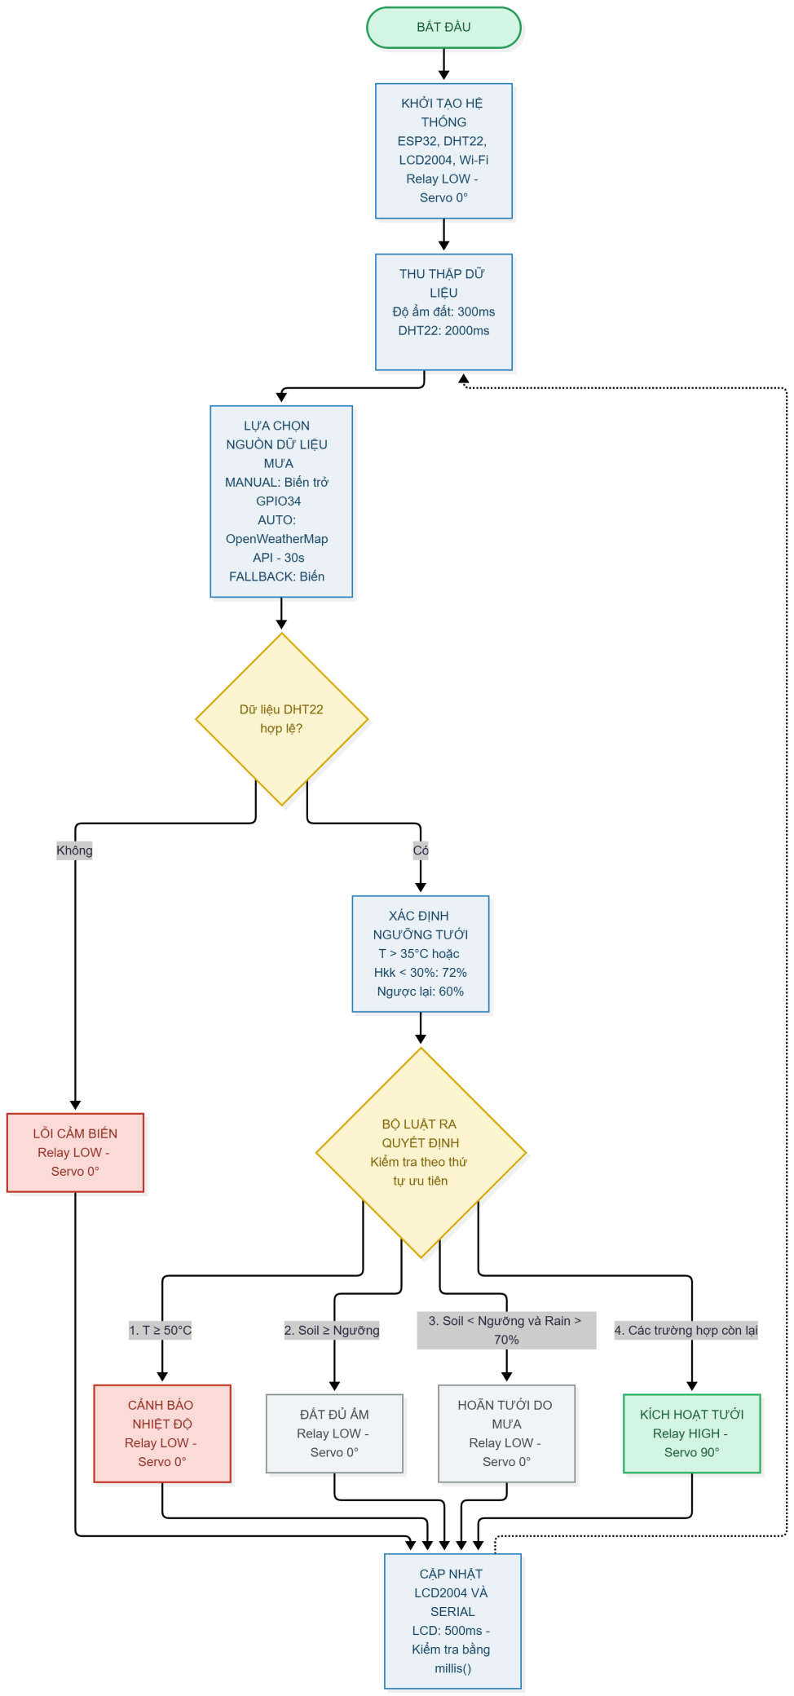
CHƯƠNG 3
Quy trình vận hành và ra quyết định
Từ thu thập dữ liệu → chọn nguồn mưa → kiểm tra → điều khiển
KHỞI TẠO
Relay LOW · Servo 0°
HÌNH 3.2
THU THẬP
ADC / DHT22 theo millis()
NGUỒN MƯA
MANUAL / API / FALLBACK
KIỂM TRA
Dữ liệu hợp lệ?
TÍNH NGƯỠNG
60% hoặc 72%
4 LUẬT
Ngắt / đủ ẩm / hoãn / tưới
HIỂN THỊ
LCD2004 + Serial
IOT · HỆ THỐNG TƯỚI CÂY THÔNG MINH
16
Notes:
Lưu đồ phản ánh quá trình lập lịch millis, chọn nguồn dữ liệu mưa, kiểm tra DHT22, xác định ngưỡng và thực thi luật ưu tiên. Hình nhỏ ở bên phải là lưu đồ gốc trong báo cáo.

Slide 17
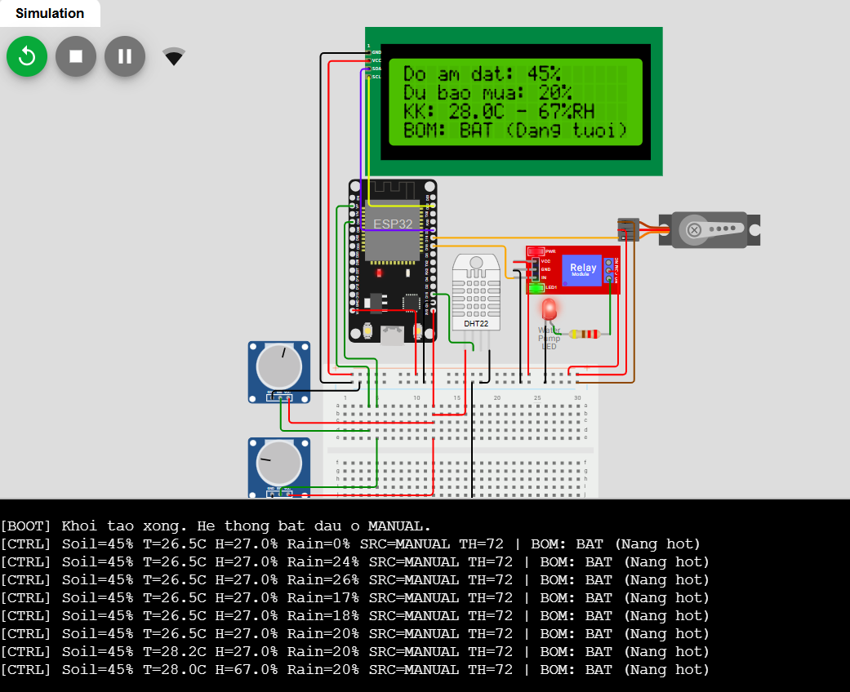
CHƯƠNG 4 · KIỂM THỬ
TC1 · Tưới trong điều kiện bình thường
Minh chứng lấy từ Hình 4.1 trong báo cáo
ĐẠT
ĐIỀU KIỆN
Soil 45% · Rain 20%
T 28°C · RH 65%
QUYẾT ĐỊNH
Threshold 60%
Soil < 60%; Rain ≤ 70%
BƠM BẬT · Servo 90°
IOT · HỆ THỐNG TƯỚI CÂY THÔNG MINH
17
Notes:
Kịch bản MANUAL: T28, RH65, Soil45, Rain20, ngưỡng 60. Máy bơm giả lập bật và servo mở 90 độ.

Slide 18
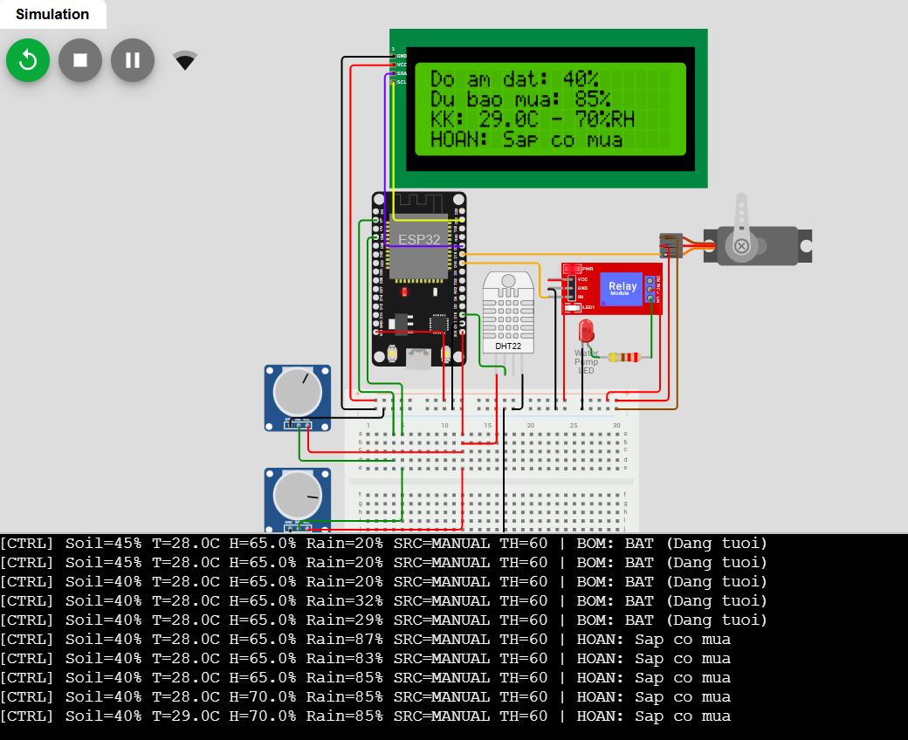
CHƯƠNG 4 · KIỂM THỬ
TC2 · Hoãn tưới vì mưa dự báo cao
Minh chứng lấy từ Hình 4.2 trong báo cáo
ĐẠT
ĐIỀU KIỆN
Soil 40% · Rain 85%
T 29°C · RH 70%
QUYẾT ĐỊNH
Đất thiếu ẩm
Nhưng Rain > 70%
HOÃN TƯỚI · Servo 0°
IOT · HỆ THỐNG TƯỚI CÂY THÔNG MINH
18
Notes:
Kịch bản MANUAL: dù Soil40 nhỏ hơn 60, tỷ lệ mưa giả lập 85% nên hệ thống hoãn tưới. Chưa chứng minh mức tiết kiệm nước thực tế.

Slide 19
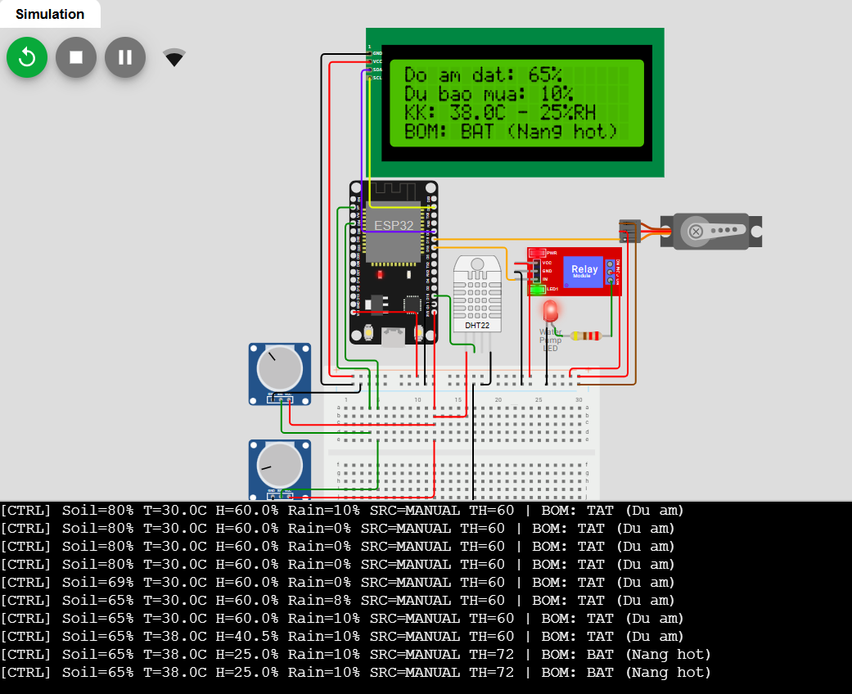
CHƯƠNG 4 · KIỂM THỬ
TC3 · Tăng ngưỡng trong điều kiện khô nóng
Minh chứng lấy từ Hình 4.3 trong báo cáo
ĐẠT
ĐIỀU KIỆN
Soil 65% · Rain 10%
T 38°C · RH 25%
QUYẾT ĐỊNH
Threshold: 60% → 72%
Soil 65% < 72%
BƠM BẬT · Servo 90°
IOT · HỆ THỐNG TƯỚI CÂY THÔNG MINH
19
Notes:
Trong tình huống RH25% và T38 độ, ngưỡng tăng lên 72. Đất 65% thấp hơn ngưỡng mới nên hệ thống bật tưới.

Slide 20

CHƯƠNG 4 · KIỂM THỬ
TC4 · Ngừng tưới khi đất đủ ẩm
Minh chứng lấy từ Hình 4.4 trong báo cáo
ĐẠT
ĐIỀU KIỆN
Soil 80% · Rain 0%
T 30°C · RH 60%
QUYẾT ĐỊNH
Threshold 60%
Soil 80% ≥ 60%
BƠM TẮT · Servo 0°
IOT · HỆ THỐNG TƯỚI CÂY THÔNG MINH
20
Notes:
Đất đã đạt ngưỡng 60%, hệ thống ngắt bơm và đóng van mô phỏng.

Slide 21
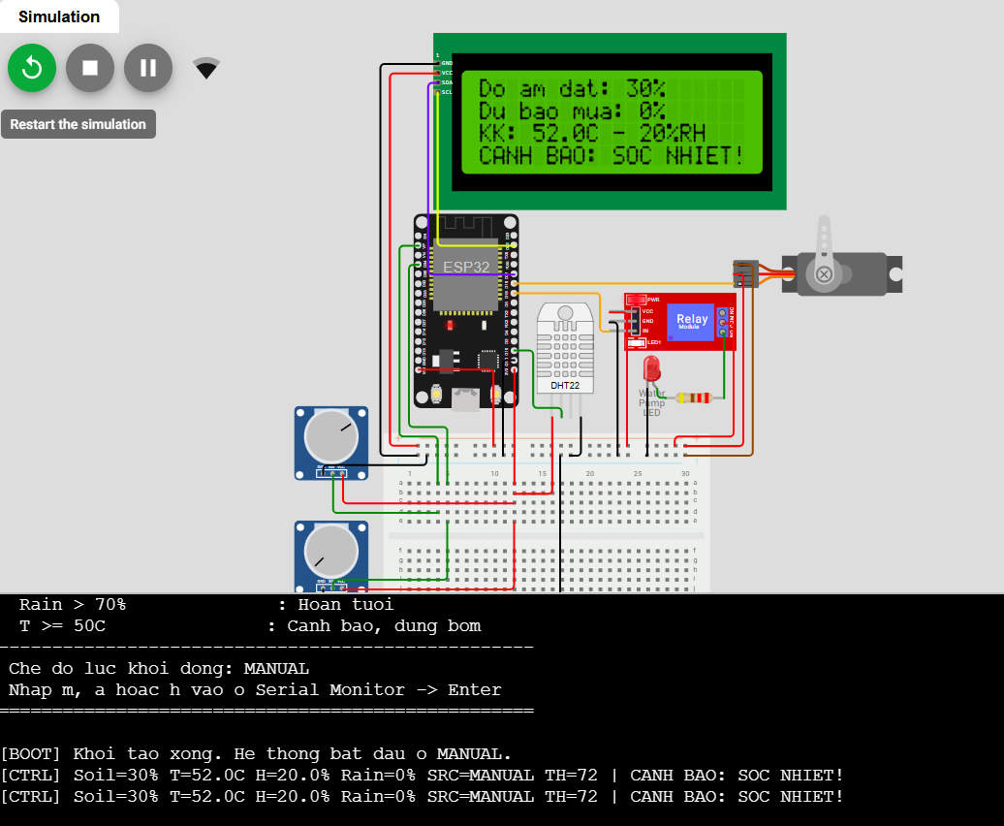
CHƯƠNG 4 · KIỂM THỬ
TC5 · Ngắt khi nhiệt độ vượt ngưỡng
Minh chứng lấy từ Hình 4.5 trong báo cáo
ĐẠT
ĐIỀU KIỆN
Soil 30% · Rain 0%
T 52°C · RH 20%
QUYẾT ĐỊNH
T 52°C ≥ 50°C
Luật ưu tiên số 1
CẢNH BÁO · BƠM TẮT
IOT · HỆ THỐNG TƯỚI CÂY THÔNG MINH
21
Notes:
Ngưỡng T từ 50 độ trở lên là cảnh báo thiết kế trong demo, không phải ngưỡng bảo vệ đã được kiểm chứng cho thiết bị vật lý.

Slide 22
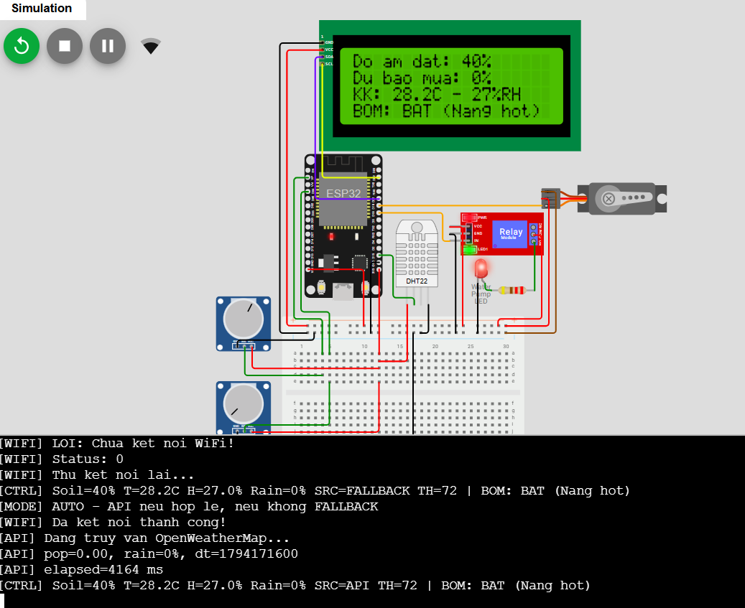
CHƯƠNG 4 · KIỂM THỬ
TC6 · OpenWeatherMap trả dữ liệu hợp lệ
Minh chứng lấy từ Hình 4.6 trong báo cáo
ĐẠT
ĐIỀU KIỆN
AUTO · Soil 40%
T 28,2°C · RH 27%
QUYẾT ĐỊNH
pop=0.00 → Rain=0%
SRC=API · TH=72
BƠM BẬT · Servo 90°
LOG API: pop = 0.00 · SRC=API · elapsed = 4.164 ms
IOT · HỆ THỐNG TƯỚI CÂY THÔNG MINH
22
Notes:
TC6 đã kết nối Wi-Fi và API thành công. pop 0 được quy đổi thành Rain0%, nguồn SRC=API, thời gian truy vấn 4164ms. Do Soil40 dưới ngưỡng 72 và không mưa, bơm bật.

Slide 23
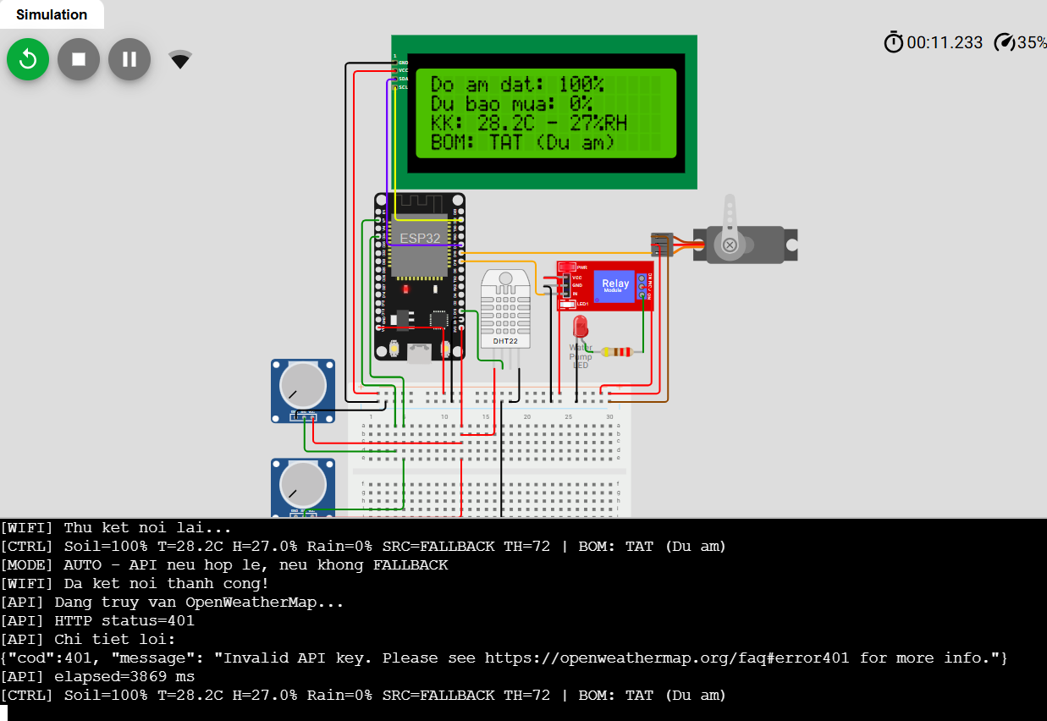
CHƯƠNG 4 · KIỂM THỬ
TC7 · FALLBACK khi API báo lỗi HTTP 401
Minh chứng lấy từ Hình 4.7 trong báo cáo
ĐẠT
ĐIỀU KIỆN
AUTO · Soil 100%
T 28,2°C · RH 27%
QUYẾT ĐỊNH
Invalid API key
HTTP 401 → SRC=FALLBACK
BƠM TẮT · Servo 0°
LOG LỖI: HTTP 401 · SRC=FALLBACK · elapsed = 3.869 ms
IOT · HỆ THỐNG TƯỚI CÂY THÔNG MINH
23
Notes:
TC7 tạo lỗi API Key không hợp lệ, máy chủ phản hồi HTTP401. Chương trình chọn nguồn dự phòng từ biến trở GPIO34 và giữ trạng thái tắt tưới do Soil100%. Thời gian 3869ms.

Slide 24
CHƯƠNG 4
Tổng hợp kết quả và giới hạn kiểm thử
5 trường hợp logic + 2 trường hợp kết nối và xử lý lỗi API
5/5
SRC=API
HTTP 401
Kịch bản chức năng có ảnh minh chứng
TC6 · Truy vấn thành công
TC7 · Chuyển FALLBACK
NHỮNG ĐIỀU CHƯA THỂ KẾT LUẬN
Chu kỳ cài đặt 300ms ≠ thời gian phản hồi đã đo trong mọi điều kiện.
API thành công: 4.164ms; HTTP 401: 3.869ms (các lần ghi nhận riêng).
Chưa đo tiết kiệm nước, công suất bơm hoặc hiệu năng thực tế ngoài Wokwi.
IOT · HỆ THỐNG TƯỚI CÂY THÔNG MINH
24
Notes:
Trong bản báo cáo mới, bảng TC6 và TC7 được cập nhật theo ảnh Wokwi. Chỉ kết luận về tính đúng đắn trong phạm vi kiểm thử. Các phép đo HTTP khoảng 4 giây không thể dùng để chứng minh phản hồi dưới 1 giây.

Slide 25
KẾT LUẬN
Kết quả đạt được & hướng phát triển
Mô hình chứng minh nguyên lý – còn nhiều bước trước khi ứng dụng thực tế
ĐÃ THỰC HIỆN
HƯỚNG PHÁT TRIỂN
Mô phỏng mạch ESP32 + cảm biến + chấp hành.
Hiệu chuẩn cảm biến độ ẩm đất thực tế.
Bộ luật tưới 4 nhánh, ngưỡng 60% / 72%.
Hysteresis và giới hạn thời gian bơm.
Dữ liệu thời tiết qua OpenWeatherMap API.
Tách tác vụ API để giảm trễ điều khiển.
Chuyển nguồn FALLBACK khi HTTP 401.
Đo lưu lượng và đánh giá hiệu quả nước.
XIN CẢM ƠN THẦY VÀ CÁC BẠN!
IOT · HỆ THỐNG TƯỚI CÂY THÔNG MINH
25
Notes:
Kết luận: sản phẩm mô phỏng hoạt động theo các bộ luật thiết kế, đã truy vấn API và fallback với lỗi xác thực. Hướng nghiên cứu tiếp theo cần đo lường trên phần cứng thật và tối ưu vòng lặp điều khiển. Xin cảm ơn giảng viên.

